Slide 1

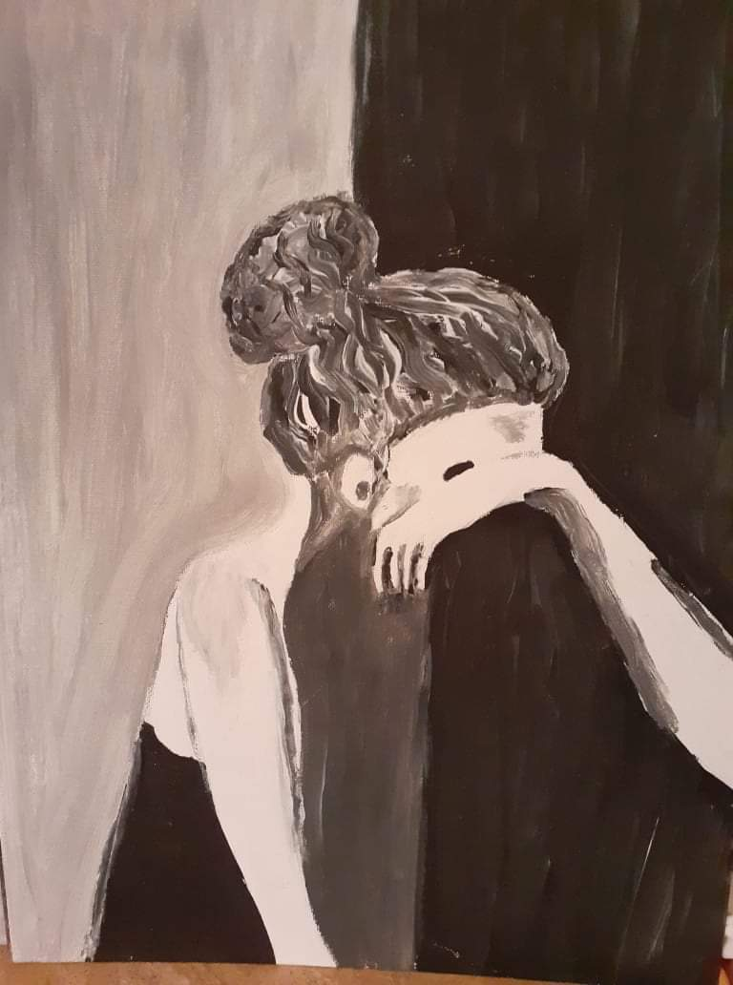
Εκπαιδευτικό ΕΚΨ Π.Σ
«Καταθλιπτικές καταστάσεις και αντικείμενο»
Λαμπροπούλου, Κηπουρού, Δερβεντλή, Καδηγιαννοπούλου, Στεφανουδάκης
Δεκέμβριος 2020

Slide 2
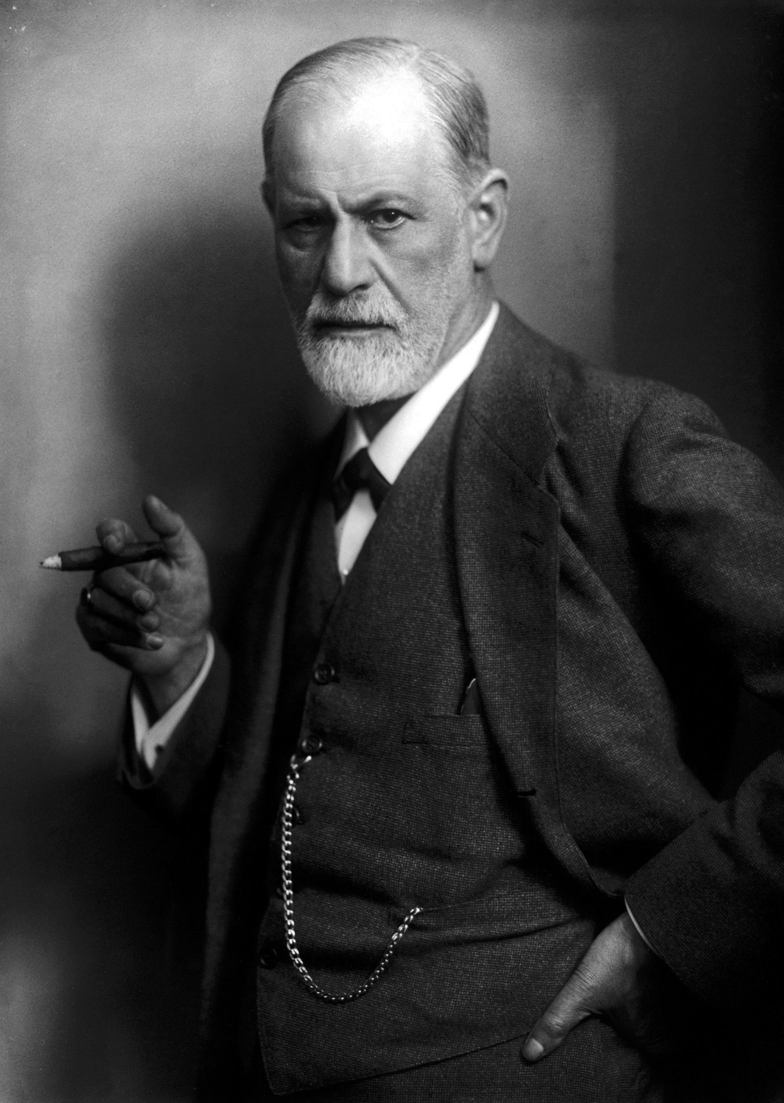
S. Freud
Δοκίμια Μεταψυχολογίας (1915)
Πένθος και μελαγχολία

Slide 3

Πένθος - Μελαγχολία
Κοινά :
Οι εκκλυτικές αιτίες σε περιβαλλοντικούς παράγοντες
Βαθιά επώδυνη θλίψη
Απώλεια ενδιαφερόντων
Αναστολή δραστηριοτήτων
Απώλεια ικανότητας για αγάπη
sos διαφορά στην μελαγχολία:
Μείωση αυτοεκτίμησης, αυτομομφές, έως παραληρηματική προσμονή τιμωρίας

Slide 4
Πένθος: φυσιολογική αντίδραση στην απώλεια αγαπημένου προσώπου, ή μίας αφηρημένης ιδέας που το υποκαθιστά (ελευθερία, πατρίδα, κλπ). Έλεγχος της πραγματικότητας, απαιτεί χρόνο κι επένδυση ενέργειας όλη η διαδικασία για αν περατωθεί και το Εγώ να επανακτήσει την ελευθερία του και να αποβάλλει τις αναστολές του
Μελαγχολία :
Α. δεν είναι ξεκάθαρο συνειδητά το αντικείμενο της απώλειας ή τι έχει χαθεί από το αντικείμενο/πρόσωπο
Β. εξαιρετική μείωση αξιότητας του Εγώ, παραλήρημα μηδαμινότητας.
Γ. το αίσθημα της ντροπής απουσιάζει, ο ασθενής γίνεται φορτικά εκδηλωτικός κι ίσως βρίσκει και ικανοποίηση εκθέτοντας τον εαυτό του έτσι. Είμαστε υποχρεωμένοι να επιβεβαιώσουμε μερικούς από αυτού του είδους τους ισχυρισμούς, δεν πάμε κόντρα

Slide 5
Ο μελαγχολικός είχε υποστεί μία απώλεια που αφορούσε το αντικείμενο ενώ αυτό που βγαίνει από τα λεγόμενά του είναι μία απώλεια του Εγώ
Ένα τμήμα του Εγώ αντιτίθεται στο άλλο, το επικρίνει και το θεωρεί σαν αντικείμενο. Ηθική συνείδηση
Sos Οι αυτομομφές είναι μομφές προς ένα αντικείμενο αγάπης που έχουν όμως αντιστραφεί από το αντικείμενο στο ίδιο το Εγώ του ασθενή
Anklage οι αυτοκατηγορίες γίνονται αιτιάσεις, δηλ., καταγγελίες ενάντια σε κάποιον, γι αυτό η έλλειψη ντροπής, γιατί τελικά αφορούν κάποιον άλλον, λες κι είναι θύματα μίας μεγάλης αδικίας, άρα η συμπεριφορά αυτή είναι το αποτέλεσμα ενός ψυχικού πλέγματος εξέγερσης που εξελίχθηκε σε μελαγχολία.

Slide 6
Αρχικά υπήρχε μία επιλογή αντικειμένου, μία επένδυση της λίμπιντο με ένα συγκεκριμένο πρόσωπο, που υπό την επίδραση μίας πραγματικής προσβολής ή απογοήτευσης από το πρόσωπο αυτό, η σχέση κλονίστηκε. Αντί ν αποσυρθεί από εκεί η λίμπιντο και να μετατεθεί σε άλλο αντικείμενο, αποσύρθηκε στο Εγώ, κι έγινε μία ταυτοποίηση του Εγώ με το εγκαταλειμμένο αντικείμενο. Έτσι η απώλεια του αντικ. μετασχηματίστηκε σε απώλεια του Εγώ.
Rank-η αντίφαση αυτή συνεπάγεται πως η επιλογή αντικειμένου είχε συντελεστεί πα΄νω σε μία ναρκισσιστική βάση. Η ναρκισσιστική ταυτοποίηση με το αντικείμενο γίνεται το υποκατάστατο της ερωτικής επένδυσης. Η υποκατάσταση της αντικειμενότροπου αγάπης με την ταυτοποίηση αποτελεί σημαντικό μηχανισμό των ναρκισσ. παθήσεων.
(Landauer, παλινδρόμηση στην ψύχωση, Abraham άρνηση τροφής)
άρα η μελαγχολία από τη μία είναι όπως το πένθος, αντίδραση στην πραγματική απώλεια αντικειμένου, κι από την άλλη καθορίζεται από την διαδικασία της παλινδρόμησης από τη ναρκισσ. επιλογή αντικειμένου στο ναρκισσισμό, κάτι που λείπει από το πένθος.

Slide 7
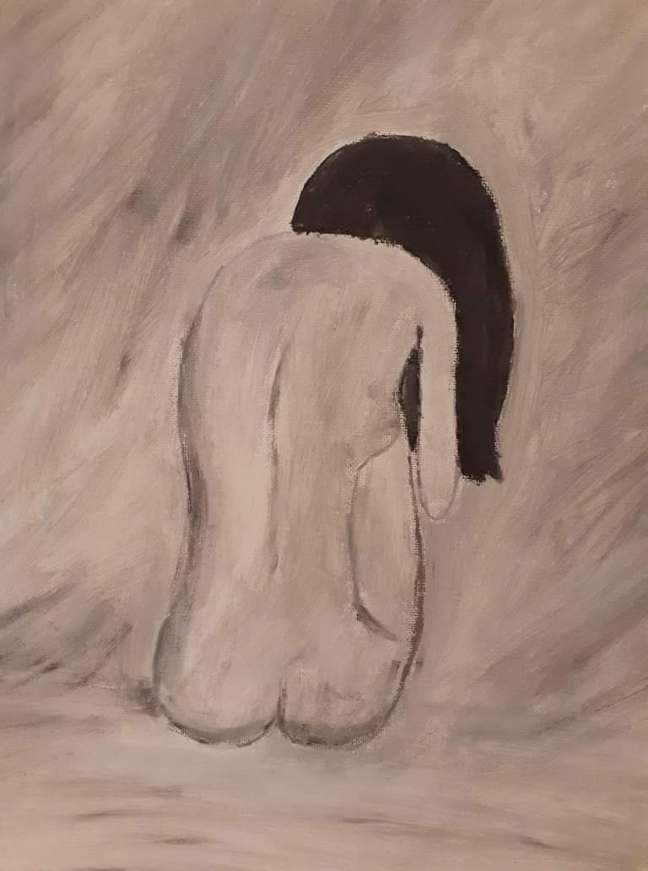
Η απώλεια του αντικειμένου αγάπης είναι ευκαιρία για να κινητοποιηθεί και να αποκαλυφθεί η αμφιθυμία που διέπει τις σχέσεις αγάπης.
Εκκλυτικά: προσβολή, εγκατάλειψη, απογοήτευση…
Αν η αγάπη για το αντικείμενο δεν μπορεί να εγκαταλειφθεί ενώ το αντικείμενο εγκαταλείπεται, καταφεύγει στη ναρκισσιστική ταυτοποίηση, το μίσος στρέφεται ενάντια στο υποκατάστατο αντικείμενο, το ταπεινώνει, αντλώντας μία σαδιστική ικανοποίηση, όπως στην ψυχαναγκ. νεύρωση .
Αυτοκτονία---κάθε τάση προς αυτοκτονία του νευσωσικού προκύπτει από τη στροφή προς τον εαυτό μίας εγκληματικής παρόρμησης που απευθύνεται ενάντια σε κάποιο άλλο πρόσωπο.
Και στην ακραία ερωτική κατάσταση αλλά και στην αυτοκτονία, το Εγώ συντρίβεται από το αντικείμενο, με εντελώς διαφορετικούς τρόπους,

Slide 8
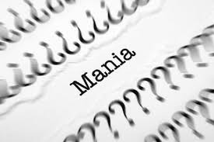
ΜΑΝΙΑΚΗ ΦΑΣΗ
η μανία δεν έχει διαφορετικό περιεχόμενο από τη μελαγχολία, οι δύο παθήσεις παλεύουν ενάντια στο ίδιο σύμπλεγμα, στη μελαγχολία το Εγώ έχει υποκύψει, στη μανία έχει κυριαρχήσει ή το έχει απομακρύνει. Στη μανία, το Εγώ αγνοεί ακόμα αυτό που έχει ξεπεράσει και για το οποίο θριαμβεύει.

Slide 9

Στη μανία, το Εγώ πρέπει να έχει ξεπεράσει την απώλεια του αντικειμένου (ή το πένθος που σχετίζεται μ αυτήν την απώλεια, ίσως και το ίδιο το αντικείμενο) με αποτέλεσμα να είναι διαθέσιμο ολόκληρο το ενεργειακό φορτίο της αντεπένδυσης που είχε απορροφηθεί και είχε δεσμευτεί με την ψυχική οδύνη της μελαγχολίας.

Slide 10
Τοπογραφικά: η λίμπιντο εγκαταλείπει την ασυνείδητη αναπαράσταση του αντικειμένου
Στη μελαγχολία, η σχέση με το αντικείμενο είναι αμφιθυμική και η αμφιθυμία μπορεί να είναι ιδιοσυστατική, δηλ. εδώ διεξάγονται ένα πλήθος συμπλοκές γύρω από το αντικείμενο, όπου αγάπη και μίσος συγκρούονται, στο ασυνείδητο. Στο πένθος δεν εμποδίζεται η πορεία αυτή προς το Προσυνειδητό, ενώ στη μελαγχολία ναι.
Η ιδιοσυστασιακή αμφιθυμία ανήκει από τη φύση της στο απωθημένο.
Με την καταφυγή στο Εγώ η αγάπη αποφεύγει τον κίνδυνο να εκλείψει. Μετά από αυτήν την παλινδρόμηση της Λίμπιντο η διαδικασία μπορεί να γίνει συνειδητή και παρουσιάζεται στη συνείδηση με τη μορφή μίας σύγκρουσης ανάμεσα σ ένα τμήμα του εγώ και στον επικριτικό παράγοντα.

Slide 11
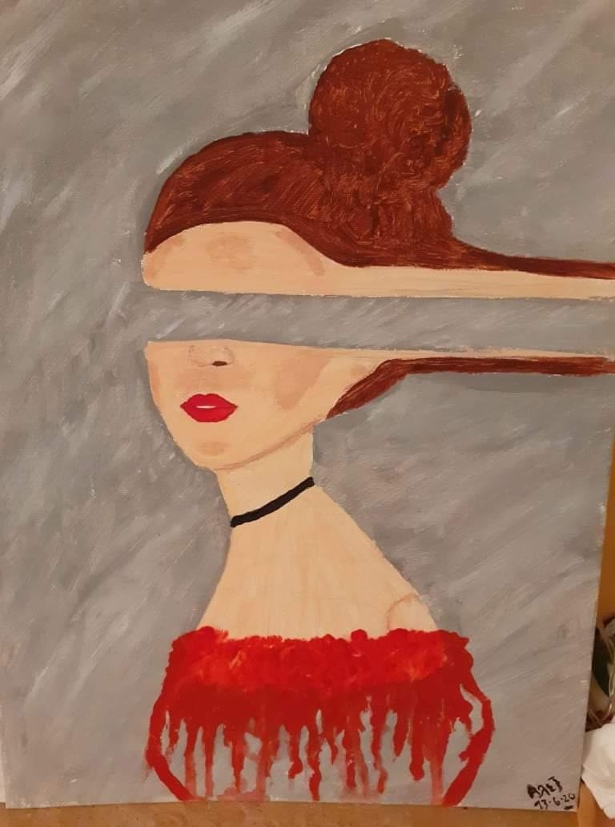
Η συνείδηση, άρα, ποτέ δε γνωρίζει το ουσιαστικό τμήμα της μελαγχολικής διεργασίας. Η διαδικασία αυτή στο ασυνείδητο μπορεί να περατωθεί ή διότι εξαντλείται τελικά η οργή της ή διότι εγκαταλείπεται τελικά το αντικείμενο ως ανάξιο.

Slide 12

Δεν γνωρίζουμε τα οικονομικά μέσα με το οποία το πένθος πραγματοποιεί το στόχο του
Υπόθεση ……. Η συσσώρευση μίας επένδυσης που αρχικά ήταν δεσμευμένη και στη συνέχεια, κι αφού περατωθεί η διεργασία της μελαγχολίας, αποδεσμεύεται και προκαλεί τη μανιακή κατάσταση, πρέπει να συσχετιστεί εμ τη παλινδρόμηση της λίμπιντο στον ναρκισσισμό.

